Slide 1
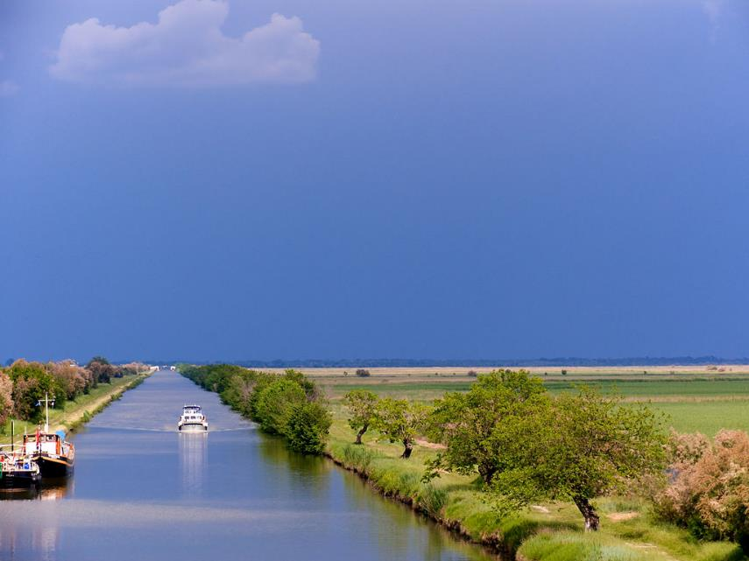
Lorient Vous Présente Le Canal Du Rhône A Sète

Slide 2
Le canal du Rhône à Sète est un canal français qui relie l'étang de Thau à la hauteur de Sète au Rhône à Beaucaire. Il se forme du « canal des Étangs » et du « canal de Beaucaire ». Au-delà du Thau, il se prolonge par le canal du Midi.

Slide 3
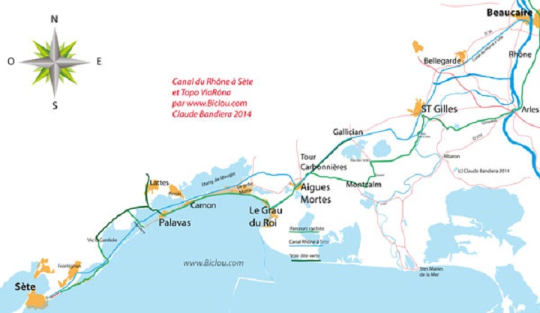
Le canal de Sète au Rhône

Slide 4
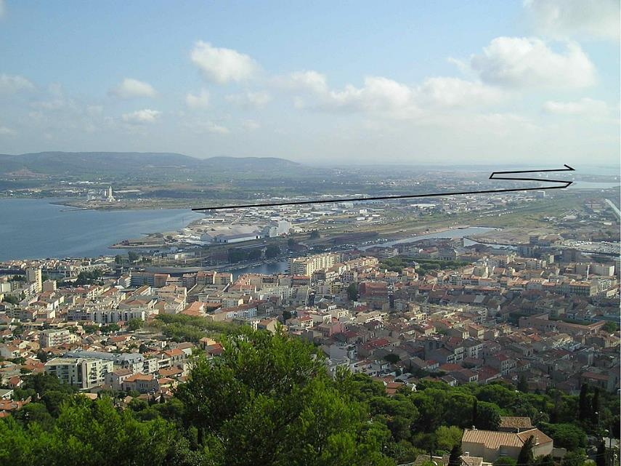
Sete Thau vueStClair 24082007.JPG avec mise en valeur en noir du canal de Rhône à Sète .

Slide 5
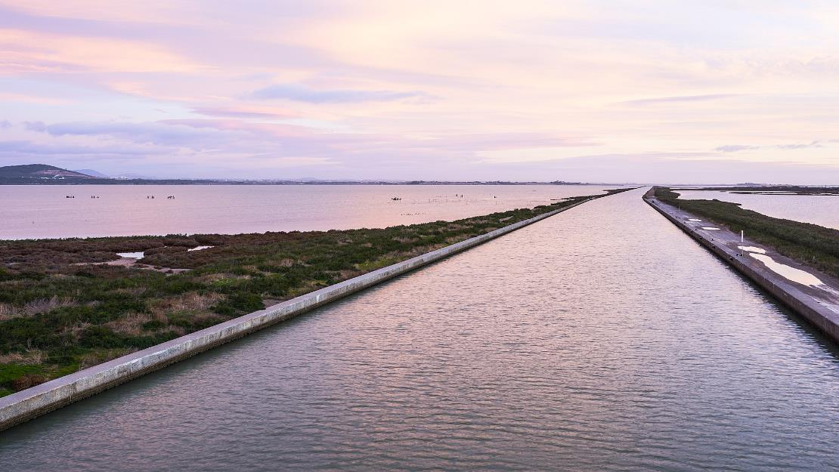
Le canal aux "Aresquiers", entre deux étangs, à la hauteur de Vic-la-Gardiole.

Slide 6
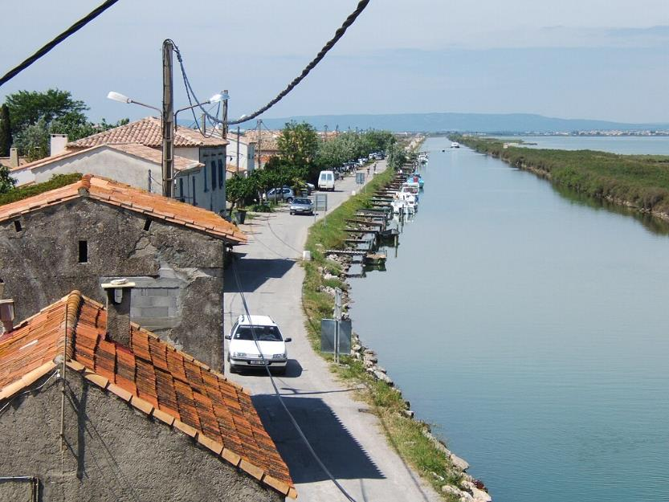
Le canal à Palavas-les-Flots.

Slide 7
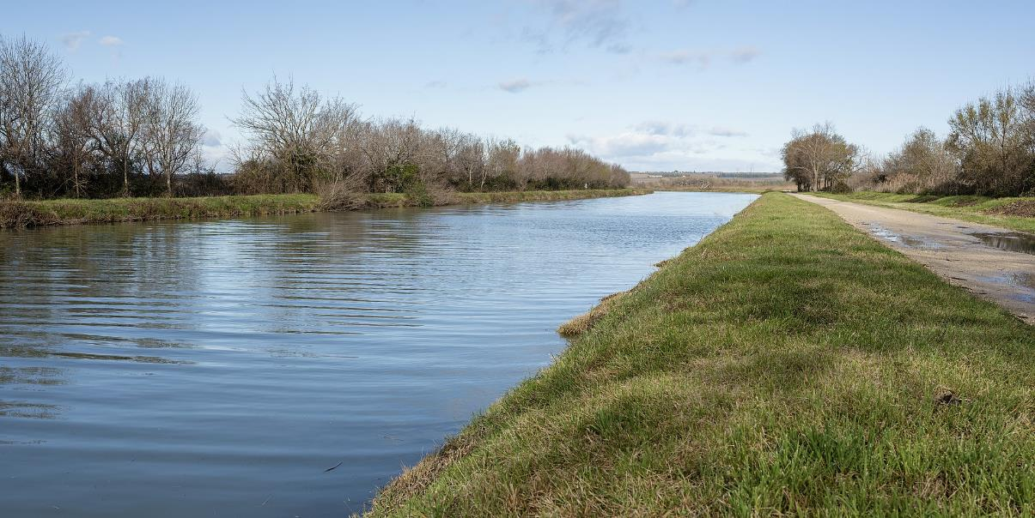
Le canal dans la commune de Saint-Gilles.

Slide 8
Le canal à Palavas-les-Flots.

Slide 9
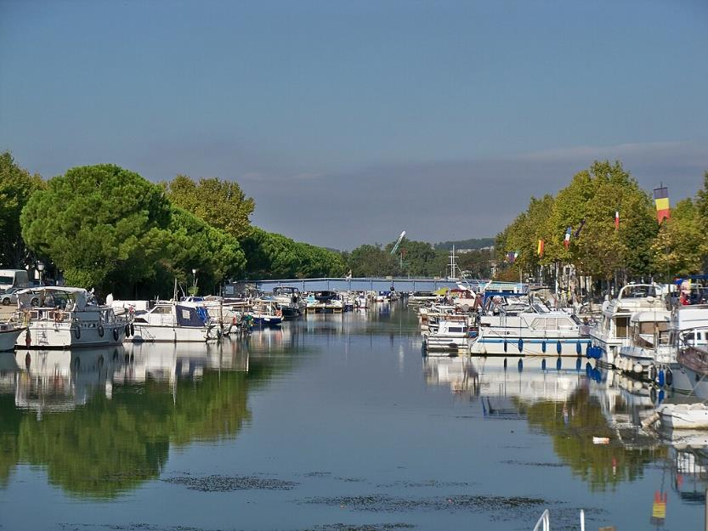
Le canal à Beaucaire, près de sa connexion avec le Rhône.

Slide 10
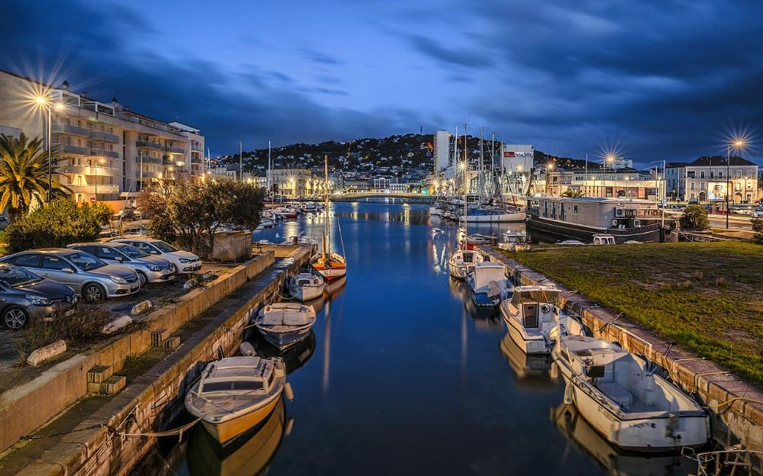
Début du canal du Rhône dans l'étang de Thau, avec en face Sète, au début du lever du jour en mars 2021.

Slide 11
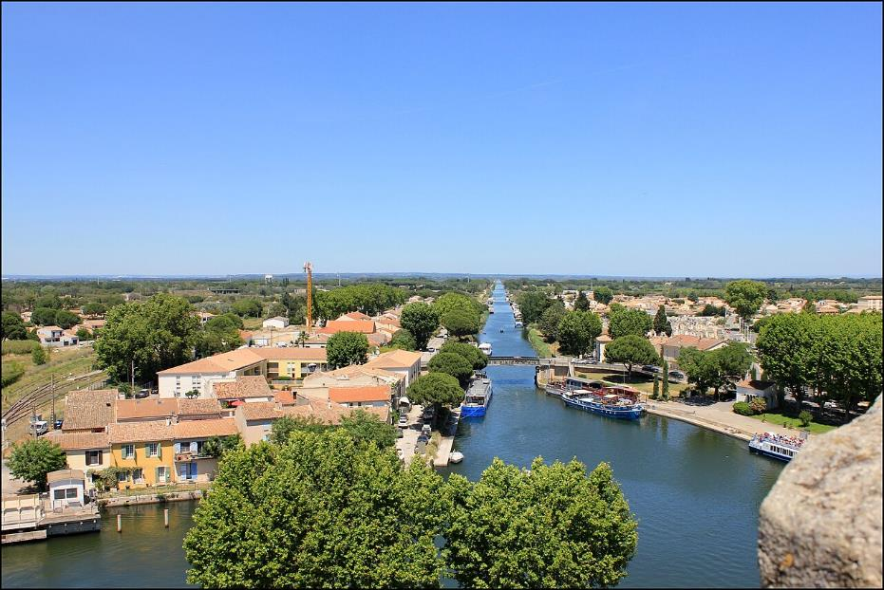
Début du canal du Rhône dans l'étang de Thau, avec en face Sète, au début du lever du jour en mars 2021.

Slide 12
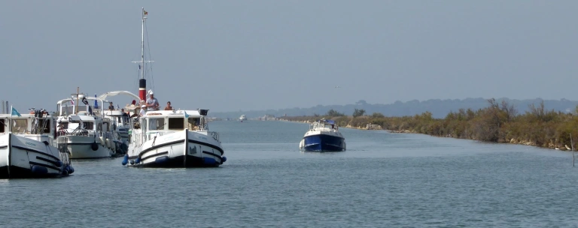
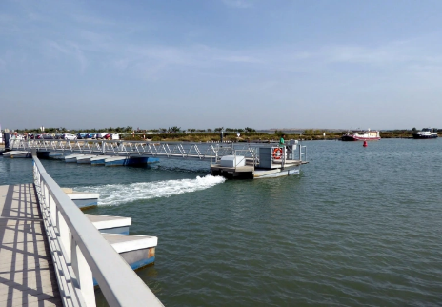

Slide 13
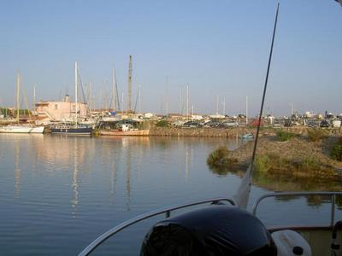
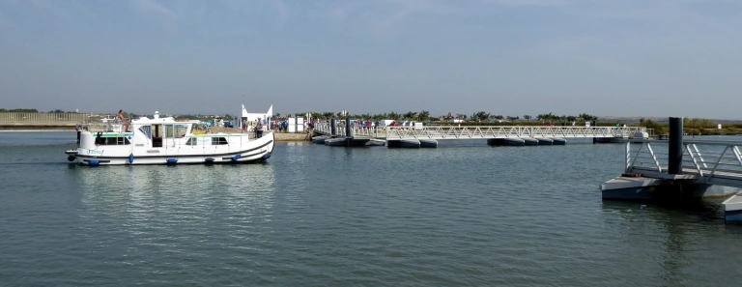

Slide 14
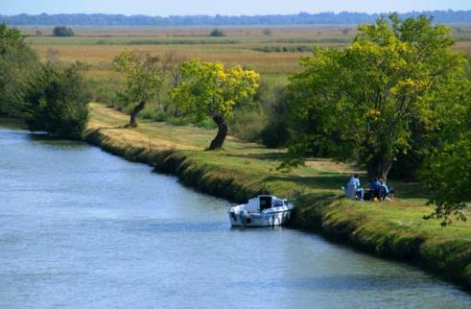
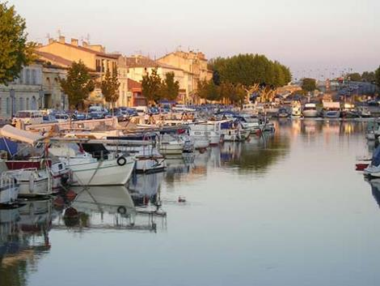
Coucher de soleil au port de plaisance de Beaucaire

Slide 15
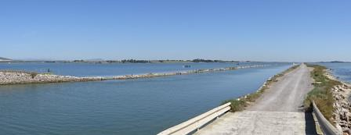
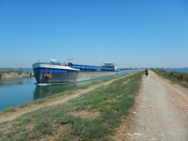

Slide 16
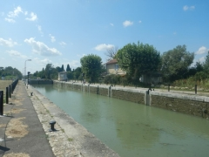
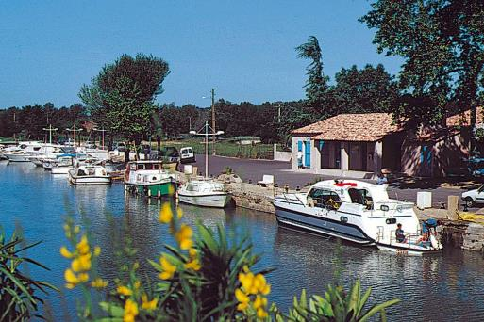

Slide 17
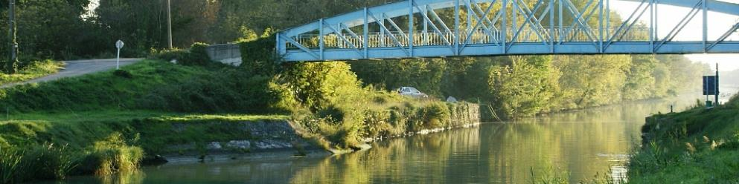
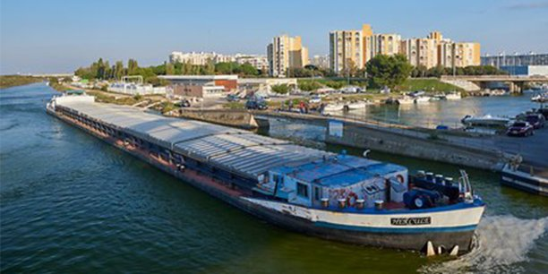

Slide 18
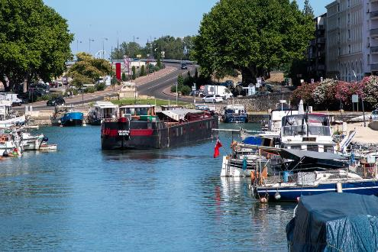
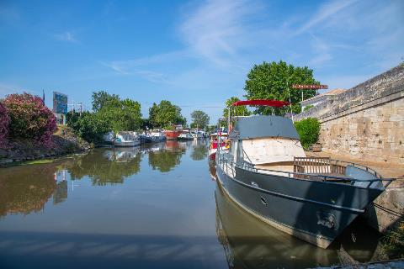

Slide 19
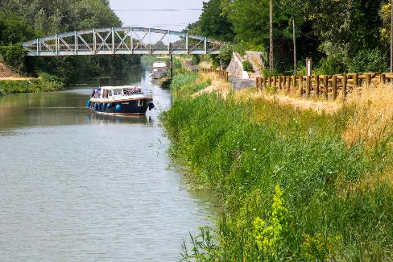
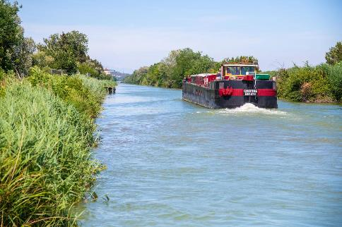

Slide 20
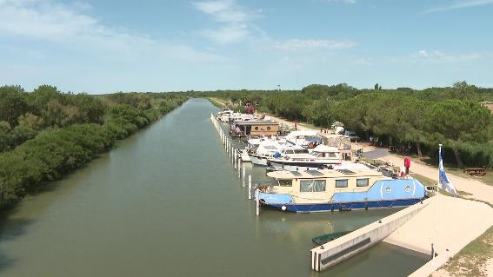
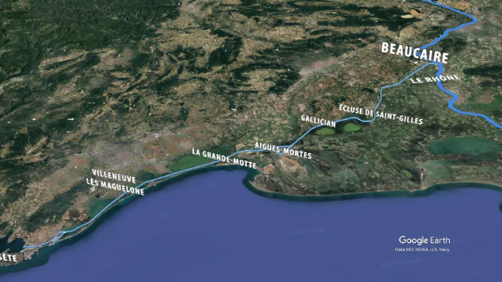

Slide 21
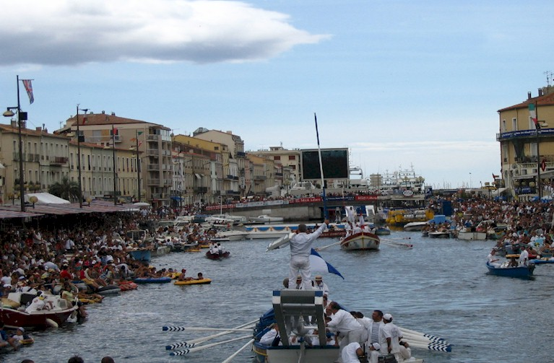
Joutes de la Saint-Louis en 2006.sur le Canal Du Rhône A Sète

Slide 22
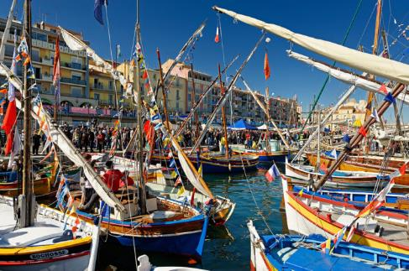
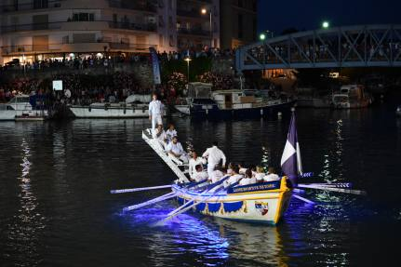
Le canal du Rhône à Sète en fête pour le tournoi de joutes en nocturne et à Suivre >
Sète est une cité méditerranéenne créée sous Louis XIV ; un port maritime et fluvial, au carrefour du Canal du Midi, du Canal du Rhône à Sète et du Golfe du Lion ; une ville traversée de canaux peuplés de barques traditionnelles

Slide 23
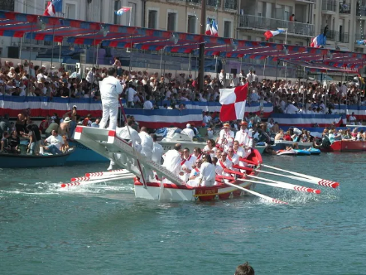
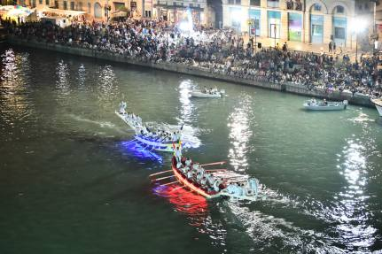

Slide 24
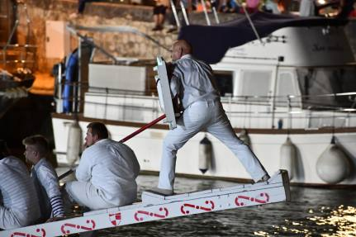
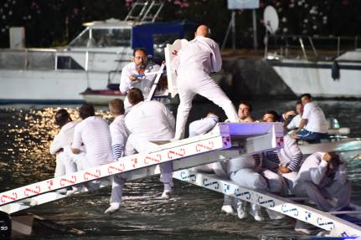

Slide 25
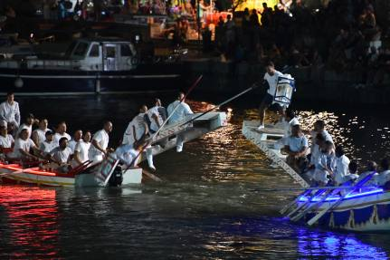
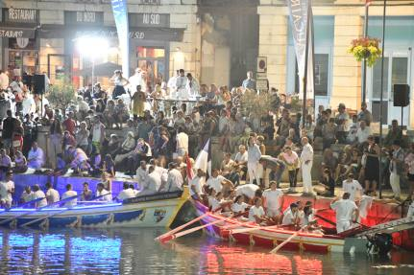

Slide 26
Lorient Vous A Présenté Le canal Du Rhône A Sète
Les Image Et Le Son Du net
Présenté Par daniel

